Slide 1

DEZAVANTAJLI VE RİSK ALTINDAKİ ÇOCUKLAR
Öğretmen Bilgilendirme Sunumu
Psikolojik Sağlamlık

Slide 2

Bu sunum ile amaçladığımız;
dinamik bir süreç olan psikolojik sağlamlık olgusunu anlamak, risk altındaki çocuk ve ergenlere karşı koruyucu ve önleyici stratejiler geliştirerek toplumun sağlıklı uyum ve yeterlilik becerilerini artırarak uzun vadede çocuk ve gençlerin suç isleme, okulu bırakma vb. gibi olumsuz ve istenmeyen sonuçları yasama olasılığını azaltarak işleyen bir toplum yapısının oluşturulmasına yardımcı olmaktır.

Slide 3



Psikolojik Sağlamlık
Psikolojik sağlamlık, çok zor koşullara karşın kişinin bu olumsuz koşulların üstesinden başarıyla gelebilme ve uyum sağlayabilme yeteneği anlamına gelmektedir.
Psikolojik sağlamlıkla ilgili yapılan çalışmalarda, psikolojik sağlamlık düzeyleri yüksek bireylerin, karşılaştıkları yoksulluk, şiddet, hastalık ve daha pek çok stresli yaşam olayıyla, daha başarılı bir biçimde mücadele ettikleri saptanmıştır.
Bu bireylerin, aynı zamanda etkili problem çözme yeteneği ve etkili kişiler arası iletişim becerileri gibi olumlu özelliklere sahip oldukları vurgulanmıştır.

Slide 4
Psikolojik Sağlamlık Araştırmalarında Ele Alınan Risk Faktörleri
Bireysel Risk Faktörleri | Ailesel Risk Faktörleri | Çevresel Risk Faktörleri
Erken doğum | Ebeveynlerin hastalığı ya da psikopatolojisi | Ekonomik zorluklar ve yoksulluk
Kronik hastalıklar | Erken yaşta ebeveyn olma | Toplumsal şiddet
Cinsiyet | Ebeveynlerin boşanması, ölümü ya da tek ebeveyn ile yaşamak | Akran reddi
Zor kişilik | Aile-çocuk arasındaki uyuşmazlık | Bir yakının ya da arkadaşın kaybı
Güvensiz bağlanma | Yetersiz ebeveynlik | Savaş ve doğal afet gibi toplumsal travmalar
Düşük özgüven | Çocuğun fiziksel, duygusal ve cinsel istismarı | Evsizlik
Bilişsel, dil ya da motor alanındaki zedelenmeler | Eşler arasındaki çatışma | Okul düzeyinde stresli ve travmatik olaylar
Cinsel istismar | Ebeveynlerin madde kullanımı | Çocuğun fiziksel, duygusal ve cinsel istismarı
Sosyal ilişki becerilerindeki yetersizlikler | Ebeveyn işsizliği | Düşük akademik başarı
Davranım Bozukluğu | Cinsel istismar | Kırsal alanda yaşamak
Madde bağımlılığı |  | Toplumun gelişmişlik düzeyi
Çocukluk ve Ergenlik Döneminde Psikososyal Risk Faktörleri ve Koruyucu Unsurlar (Ceren Yoldaş,Haktan Demircioğlu)

Slide 5

Birey Olarak Hangi Özelliklerimiz Bizi Psikolojik Olarak Dayanıklı,
Güçlü Kılar?

Slide 6

Psikolojik sağlamlığı yüksek kişilerin,
Kendi kaynaklarının farkında olduğu,
Problem çözme, dikkat ve adapte olma yeteneklerinin gelişmiş olduğu,
Gerçekçi yaşam amaçlarının olduğu,
Öz-yeterlilik, öz-denetim, öz-saygı, öz-güven ve özerkliklerinin gelişmiş olduğu,
Duygularını düzenleyebildikleri,
Duygularının farkında olup onları bastırmadıkları,
İyimser ve ümit var kişiler oldukları,
Kendilerini oldukları gibi kabul ettikleri,
Mizah anlayışlarının olduğu,
Pozitif duyguları daha çok yaşadıkları,
Maneviyat sahibi oldukları,
Değiştiremeyecekleri şeyleri kabullendikleri,
Fiziksel olarak aktif kişiler oldukları,
Ve başlarına gelen olayların geçici olduğunun farkında oldukları gözlenmiş.
Psikolojik sağlamlık, pozitif psikolojinin çalıştığı konulardan biri. Zor durumlar karşısında adeta bir hacıyatmaz gibi yeniden ayağa kalkma ve toparlanma yeteneği olarak tanımlanıyor.

Slide 7
Psikolojik Sağlamlık Araştırmalarında Ele Alınan Koruyucu Unsurlar
Bireysel Koruyucu Unsurlar | Ailesel Koruyucu Unsurlar | Çevresel Koruyucu Unsurlar
Zekâ | Ailenin, yapıyı, sınırları, kuralları, izlemeyi ve öngörülebilirliği sağlaması | Yetenek ve ilgilerin geliştirilmesinin desteklenmesi için verilen rehberlik ve destek
Akademik başarı | Ebeveyn-çocuk arasındaki destekleyici ilişki | Okul veya toplum hayatına katılım için sunulan fırsatlar
Arkadaş edinebilme ve var olan ilişkileri sürdürebilme yeteneği | Ailenin davranış ve değerler için uygulanabilir, gerçekçi ve net beklentiler içinde bulunması | Pozitif normlar
Güvenli bağlanma | Ailenin çocuk eğitiminde tutarlı disipline sahip olması | Fiziksel ve psikolojik güvenlik
Yeterli baş etme ve problem çözme becerilerine sahip olma | Ailenin tehlikeli ve güvensiz durumlardan çocuklarını koruma işlevi | Erken öğrenme için destek
Kolay mizaç | Sorunların çözülmesi için sunulan fırsatlar | Akran / Arkadaş desteği
Cinsiyet | Yeterli sosyoekonomik statüye sahip olma | Etkili toplumsal kaynaklar (nitelikli okullar, eğitim organizasyonları vb.)
Sağlık | Ailenin fiziksel şiddet yerine iletişim temelli disiplin ortamı oluşturması | Akran zorbalığını azaltan okul politika ve uygulamaları
Öz güven | Akraba ve aile dışı yetişkin desteği | Aile ve okul arasındaki pozitif ilişki
Özdenetim |  | Destekleyici öğretmen ve okul rehberlik ve danışma merkezleri
Hayata dair amaç ve gerçekçi beklentilere sahip olma
Pozitif düşünce, affedicilik
Sosyal uyum
Sağlıklı fiziksel gelişim
Çocukluk ve Ergenlik Döneminde Psikososyal Risk Faktörleri ve Koruyucu Unsurlar (Ceren Yoldaş,Haktan Demircioğlu)

Slide 8
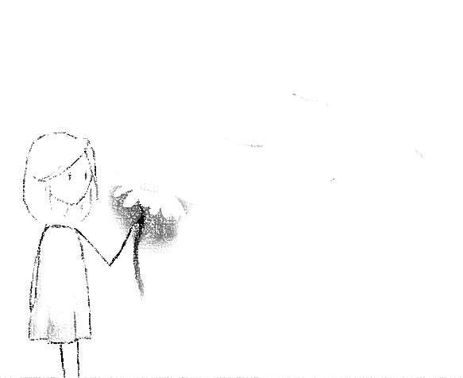
DEZAVANTAJLI VE RİSK ALTINDAKİ ÇOCUKLAR KİMLERDİR?
OKULLARDA NELER YAPABİLİRİZ?

Slide 9
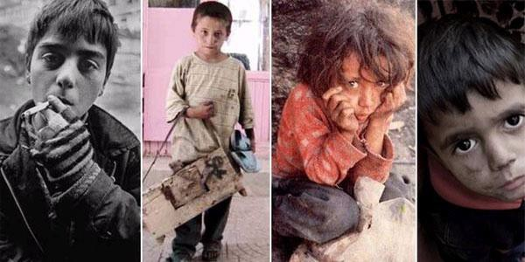
DEZAVANTAJLI VE RİSK ALTINDAKİ
ÇOCUKLAR KİMLERDİR?
Risk Altında Olan Çocukların
Sergiledikleri Davranışlar
Sokak çocukları,
Suça itilen çocuklar,
Çalışan çocuklar,
İstismara maruz kalan çocuklar
Göç etmiş, mülteci çocuklar şeklinde gruplandırılabilir.
Okuldan kaçma,
Alkol, madde kullanma
Suç işleme ya da suç işleme eğilimi içinde olma,
Şiddet eğilimi gösterme
Sokakta çalışma,
Evden kaçma,
Kendine zarar verme,
Erken cinsel ilişkide bulunma.

Slide 10
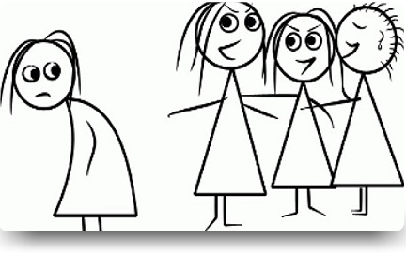
Şiddete Eğilimli Çocuklar
Aşağıdaki özelliklere sahip çocuklar şiddete başvurma bakımından risk altında bulunmaktadırlar.
Saldırgan ve tepkisel olanlar, dürtülerini kontrol edemeyenler (DİKKAT EKSİKLİĞİ VE HİPERAKTİVİTE BOZUKLUĞU)
Kendisini ifade etmekte zorlanan çocuklar (Konuşma güçlüğü olan öğrenciler, iletişim konusunda becerisi olmayan öğrenciler)
Okulda sosyal etkinliklere katılmayıp, dışarıda kalanlar
Derslerinde sorun yaşayan başarısız öğrenciler
Parçalanmış ailelerden gelenler ve çocuğa nasıl davranması gerektiğini yeterince bilmeyen anne babalar
Evde şiddete uğrayan ya da şiddete şahit olanlar
Geçmişinde çocukluk istismarına uğrayanlar

Slide 11
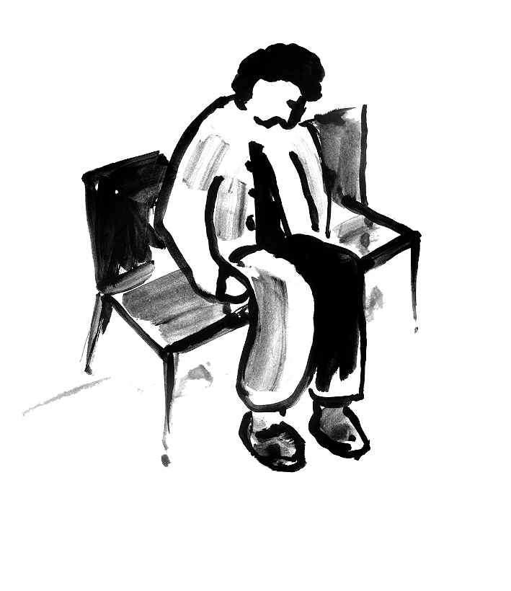
Şiddet Sinyali Veren Çocukları Fark Etme
Risk altındaki çocuklar şiddete yol açabilecek davranış öncesinde bir takım sinyaller verebilirler. Bu sinyallere bir bakacak olursak;
Sosyal Çekilme ve Dışlanmışlık Duygusu
Büyüme ve ergenlik döneminde dışlanmışlık yaşayan bir çocuk büyük bir sorun yaşar. Saldırgan eğilimde olan bu çocuklar diğer çocuklar tarafından dışlandığı zaman kendi gibi saldırgan olan kişilerle arkadaşlık kurmaya çalışırlar. Bu durumda saldırganlık davranışlarının daha da pekişmesine sebep olur.
Şiddete Uğramış Olmak
Evde, çevrede ya da okulda fiziksel şiddete ya da cinsel tacize uğrayan çocukların kendilerine ya da diğer çocuklara şiddet uygulama riski vardır.
Duygusal Taciz
Arkadaşları ve aileleri tarafından sürekli olarak alaya alınan, kızdırılan, küçük düşürülen çocuklar sonunda sosyal çekilme içine girebilmektedirler. Bu durumdaki çocuklar desteklenmeyip, bu sorunları yaşamaya devam ettiklerinde uygun olmayan davranışlar sergileyebilmekte ve şiddete başvurabilmektedirler.

Slide 12
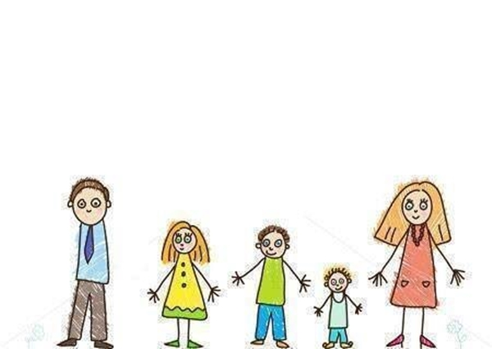
Şiddetin Yazı ve Resimlerde Dışa Vurulması
Çocuğun şiddet içerikli bir resim çizmiş olmasının bir sakıncası yoktur ancak bu ve tekrarlayan resimlerde belirli bir kişiye yönelik resim çiziyor olması potansiyel bir sorunun işareti olabilir ve bu durumun uzman kişilerle paylaşılması önemlidir.
Çocuklar anlatamadıklarını resim yaparak dile getirir. Bu yüzden çocuk resimleri çocukların kendilerini ve dış dünyayı nasıl algıladıklarını göstermeleri açısından başvuru kaynağımız olabilmektedir.

Slide 13
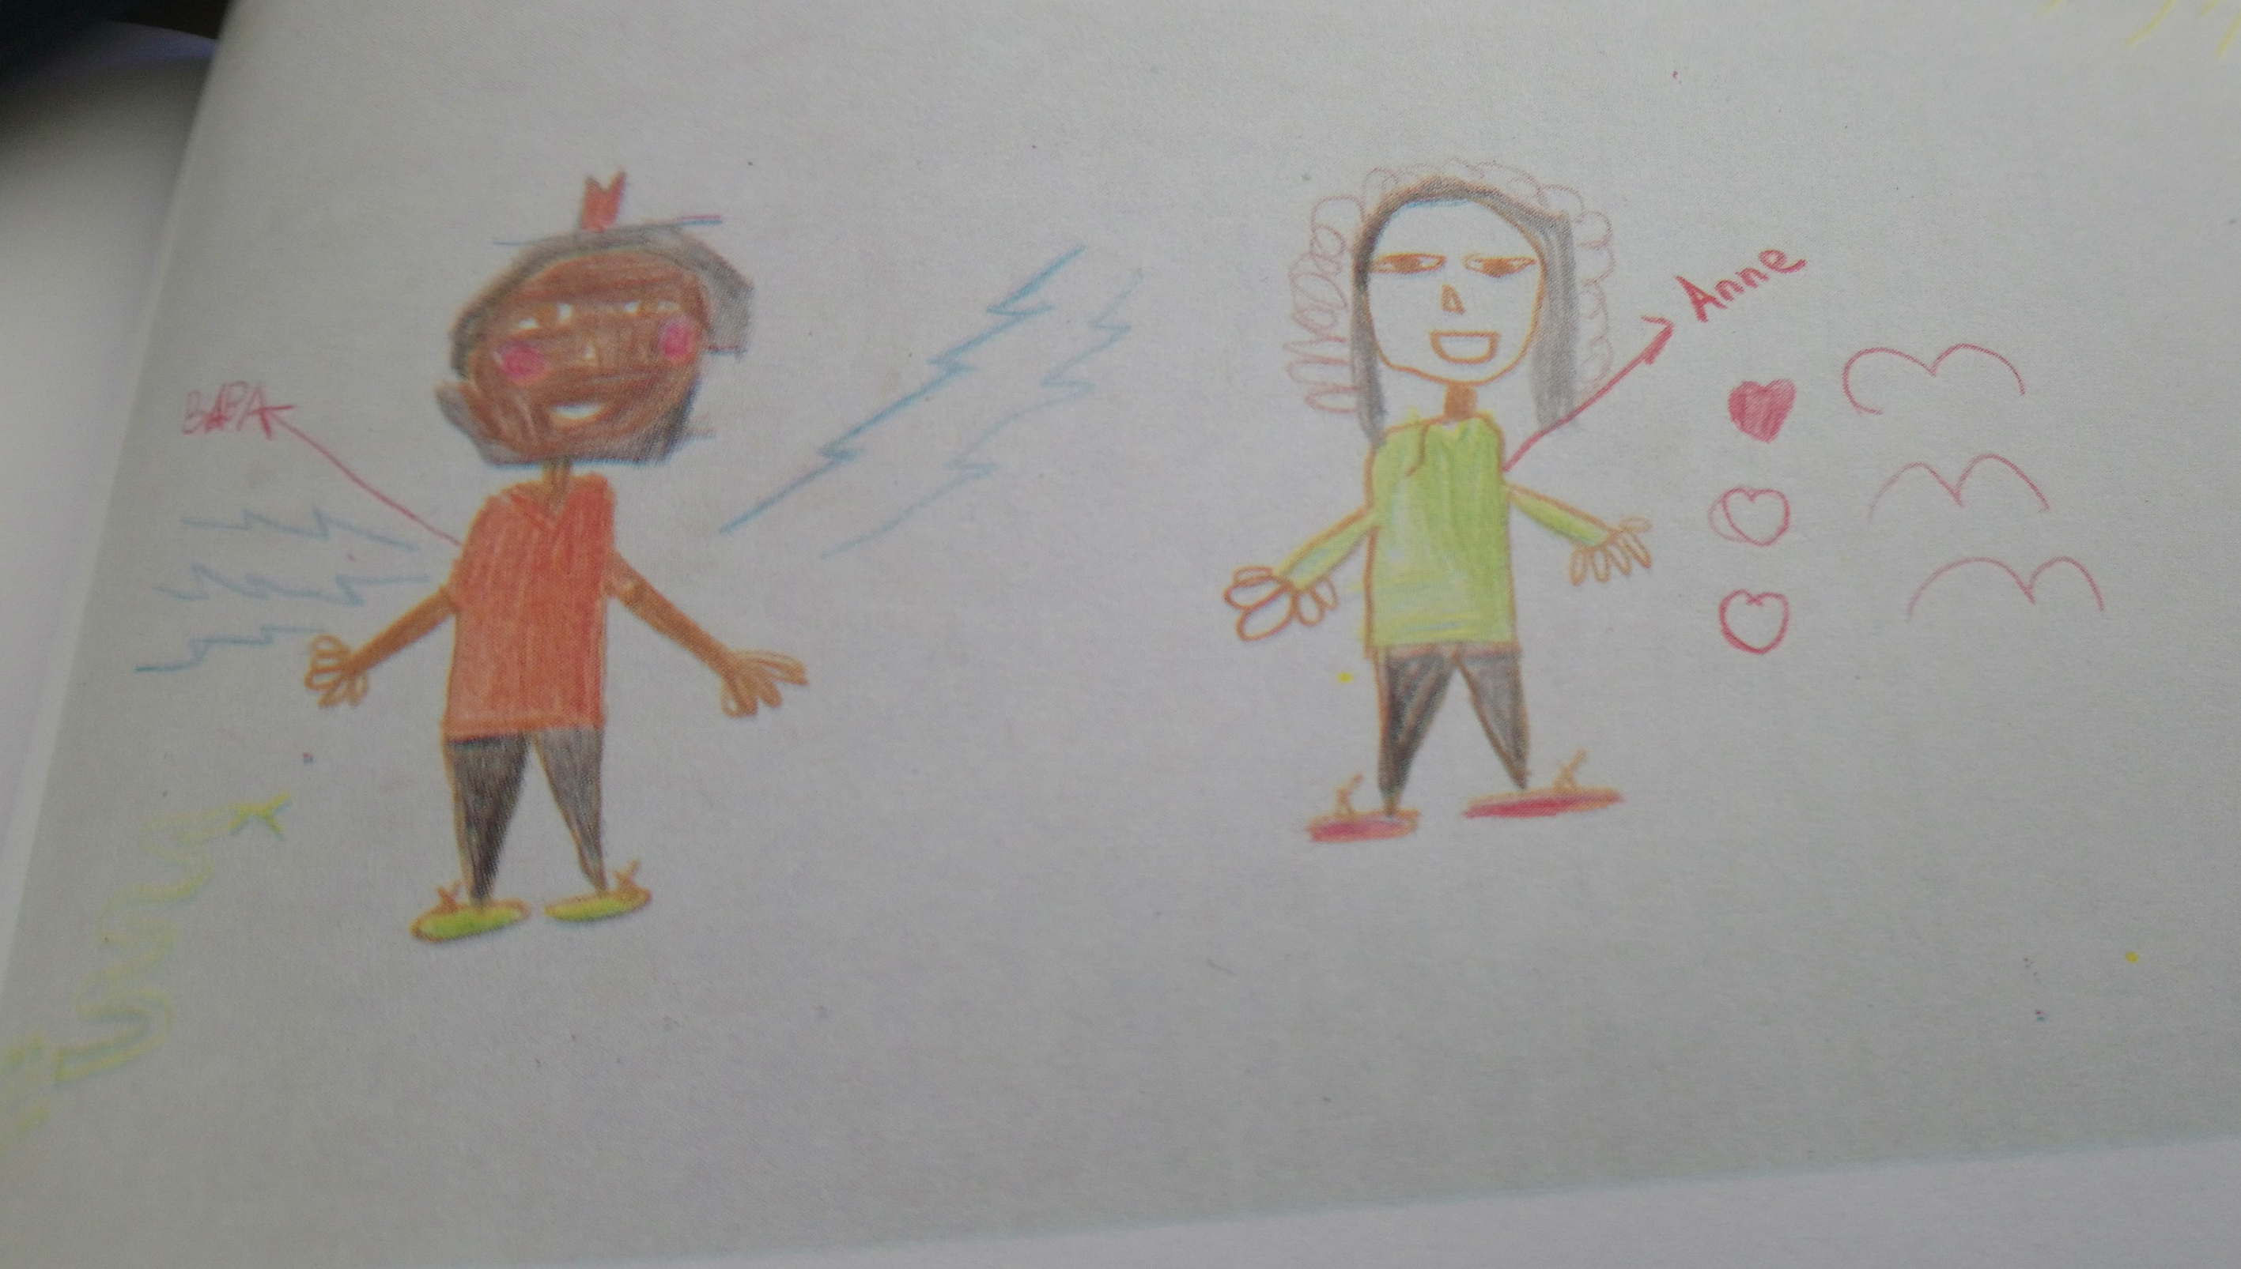

Slide 14
Yoğun Disiplin Sorunları
Öğrencinin evde, okulda veya çevresinde yoğun disiplinsiz davranışlarda bulunması duygusal ihtiyaçlarının karşılanmadığı anlamına gelebilir. Bu durumun devam etmesi halinde, çocuk potansiyel olarak şiddet kapsamına girebilecek davranışlar sergileyebilir.
Geçmişinde Şiddet ve Saldırganca Davranışların Olması
Geçmişlerinde saldırganca davranışlar ve şiddet sergilemiş olan öğrenciler desteklenmedikleri ve psikolojik yardım almadıkları sürece bu tür davranışlarına devam etme eğilimi gösterirler. Geçmişte çeşitli ortamlarda ve durumlarda sıkça bu tür davranışlar sergileyen anti sosyal çocuklar risk grubu içinde yer alırlar.
Farklılıkları Kabullenememe ve Önyargılı Tutumlar
Farklı özellikleri bulunan birey ya da grupları kabul edemeyen, onlara önyargılı yaklaşan ve nefret eden çocuk ve gençler de potansiyel olarak şiddet riski taşırlar.
Tehdit Etmek
Birinin şiddetin türü ve niteliğini de ayrıntılı olarak belirten tehditlerde bulunması olası şiddetin en iyi yordayıcılarından biridir. Bu nedenle bu tür tehditler ciddiye alınmalıdır
Kontrol Edilemeyen Öfke
Çocuk veya ergenin öfkesini nasıl kontrol edeceğini bilememesi potansiyel bir sorundur. Bu soruna karşı öfke kontrolü üzerinde çalışılması amacıyla bir uzman desteği alınmalıdır.

Slide 15

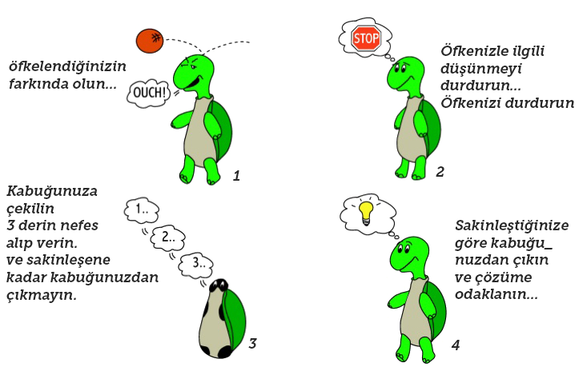

Seni Öfkelendirecek Bir Olayla Karşılaştığın Zaman
Öfkelendiğim anda kendime veya etrafıma zarar
vermeden rahatlatmayı öğrenebilirim.
10’ kadar sayabilirim.
Öfkelendiğim ortamdan uzaklaşabilirim.
Kendimi sakinleştirecek cümleler kurabilirim. (Sinirliyim, ama durumu idare edebilirim. (Her şey yolunda )
Öfke ortamından sıyrılabilirim, resim çizebilirim ya da sakinleştirici bir müzik dinleyebilirim.
Kendimi her şeyin yolunda olduğu bir anı düşünerek sakinleşebilirim.
Çok istediğim şeyler gerçekleşmeyebilir bunu bilirim. Başıma gelenleri her zaman kontrol edemem ama düşüncelerimi kontrol edebilirim. Sinirlenmek yerine alternatif yollar geliştirebilirim.
Öfkelendiğim anda içimden geçen cümleleri bir kağıda yazarım ve yanlış olan düşünceler üzerine düşünürüm ya da birinden yardım isterim . Çünkü düşünceler ve inanışlar duyguları tetikler ama bazen düşündüğüm ve inandığım bir şey doğru olmayabilir, boşu boşuna sinirlenmiş olup başkalarına zarar vermiş olabilirim.

Slide 16

Okullarda Şiddeti Önlemek İçin
Öncelikle
Öğrenci bu davranışı sergilemesinin nedeni nedir?
Bu davranışı bu dönemde sergilemesi normal midir?
Bu davranışı hangi dönemde sergilerse normal, hangi dönemde sergilerse normal değildir?
Çözüm için nereden başlamam gerekiyor?
Çözümü kalıcı mı düşünüyorum yoksa geçici mi?

Slide 17
Okullarda Şiddeti Önlemek İçin
Öğrencilere, öğretmenlere ve velilere okulda yaşanan şiddet olaylarının yaygınlığı, şiddetin sebepleri ve sonuçları hakkında doğru ve kapsamlı bilgiler verilmelidir.
Okulda şiddet sorununun yaygınlığı saptanmalı, şiddet eğilimli ve kurban öğrencilerin şiddete ilişkin tutum ve inançlarının ne olduğu belirlenmelidir.
Türü ne olursa olsun okulda şiddet eylemlerin kabul edilemez olduğu vurgulanmalı, bu sorunla etkin bir biçimde baş edebilmek için uygun politikalar geliştirilmelidir.
Şiddetle baş edebilmek için gerekli önlemleri de içeren okul kurallarının geliştirilmesi ve bu sürece öğrencilerin de katılması sağlanmalıdır.
Okul çevresinde ve okulda şiddet eylemlerinin en sık yaşandığı yerlerde güvenlik için ek önlemler alınmalıdır. Özellikle nöbetçi öğretmenlerin bu bölgeleri sık sık kontrol etmesi sağlanmalıdır.

Slide 18
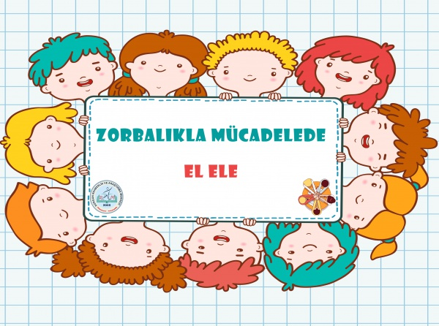
Okullarda şiddet konusu, örneğin Hayat Bilgisi/Sosyal Bilgiler gibi derslerin programlarında yer almalı, hatta zaman zaman diğer derslerde de gündeme getirilmelidir.
Okul şiddeti konusunda aileler bilinçlendirilmeli, müdahale sürecine anne ve babaların katılımı sağlanmalıdır
Şiddet eğilimli çocuklar için gerektiğinde bireysel ya da grupla psikolojik danışma hizmeti sunulmalıdır.
Sorununun gerçekçi bir resminin ortaya çıkması için şiddet sorunları, yaşanan sorunlara karşı alınan önlemler ve elde edilen sonuçlar düzenli aralıklarla değerlendirilmeli, toplanan bilgiler öğretmen, yönetici, öğrenci ve velilerle paylaşılmalıdır.
Sorgun Rehberlik ve Araştırma Merkezi
“Herkes kızabilir, bu kolaydır. Ancak doğru insana, doğru ölçüde, doğru zamanda, doğru nedenle ve doğru şekilde kızmak, işte bu kolay değildir.”
ARİSTO, Nikomakus Etiği

Slide 19

Öğretmenler Neler Yapabilirler?
Öğretmenler bu konuda kilit role sahiptir. Çünkü öğretmenler davranışları ile şiddete teşvik etme, şiddete izin verme ya da zorbalığı önleme potansiyeline sahiptirler. Aşağıda öğretmenlerin bu konuda yapabilecekleri maddeler halinde sıralanmıştır.
Okul yönetimini bilgilendirin
Şiddete sıfır tolerans tanıyın
Öğrencilerinizle birlikte uyulması gereken kuralları belirleyin
Ödül ve yaptırımları belirleyin
Başkalarına saygılı olmayı teşvik edin
Güvenli bir sınıf ortamı yaratın
Öğrencilerinizin size olan güvenlerini koruyun
Uyarı işaretlerine karşı tetikte olun
Şiddet riskini azaltıcı okul politikalarına destek olun
Model olun
Akademik başarıyı arttırın
Karakter gelişimine önem verin
Şiddete karşı uyanık olun
Şiddeti ciddiye alın
Riskli mekânları kontrol edin
Riskli zamanlarda daha dikkatli olun
Cezadan daha çok ödüle yer verin
Rekabetçi eğitim kadar işbirlikçi öğrenmeye de önem verin
Sınıf yönetiminde öğrencilerinizle işbirliği yapın
Öğrencilerinizin sosyal ve arkadaşlık becerilerini geliştirmelerine yardım edin
Şikayetleri ciddiye alın
Şiddete karışanlar ile tanıklık edenlere zaman geçirmeden yardım sunun
Şiddete karışan çocukların ailelerini mutlaka bilgilendirin ve sorunu çözmek için onları da sürecin içine katın
Öğrencileri şiddet ve zorbalık konusunda bilgilendirin
Öğrencilerin birbirleri hakkında olumlu şeyler yazmalarına dayalı egzersizler yapın.
Alt sınıflardaki öğrencileri üst sınıflardaki öğrencilerden koruyun
Öğrencilerinizin sosyal becerilerini geliştirin

Slide 20

ÇOCUKLAR İÇİN İYİLEŞTİRİCİ ÖYKÜLER
Terapötik öyküler sınıf ortamında kullanılabilir; birey, grup ya da aile terapilerinde; direnç gösteren çocuk ya da ergen bireysel testlerinde kullanılanabilir.
Öyküleri anlatıldıklarında yorumlamayın, o zaman güçlerini kaybeder.
Terapötik öyküler beynin sap tarafına hitap etmek üzere metafor ve sembollerden oluşturulmaktadır. Öykü yorumlandığında beynin sol ya da mantık tarafı işin içine katıldığında değişime karşı direnç oluşturur ve tedaviye engel oluşur.

Slide 21

Çocuğa şiddet içeren televizyon programları seyrettirmeyin.
Çocuğa sosyal gelişimine uygun çeşitli sorumluluklar verin. Böylece çocuğa başarma duygusunu yaşatmış olursunuz.
Çocuğa yaptığı bu davranışların dezavantajlarını gösterin.
Öfke kontrolü ile ilgili hikaye kitaplarını okumalarını teşvik edin.
Saldırgan davranış göstererek isteklerini elde edemeyeceğini ona anlatın
Çocuğun sportif faaliyetlerde bulunmasına ve belirli bir süre dışarıda oynamasına izin verin. Bu enerjisini boşaltmasını sağlayacaktır.
Kızgınlıktan kurtulması için alternatifler bulun.
Örnek olun.
Saldırgan Davranışlar Konusunda Aileye Tavsiye Edebileceğiniz Noktalar

Slide 22
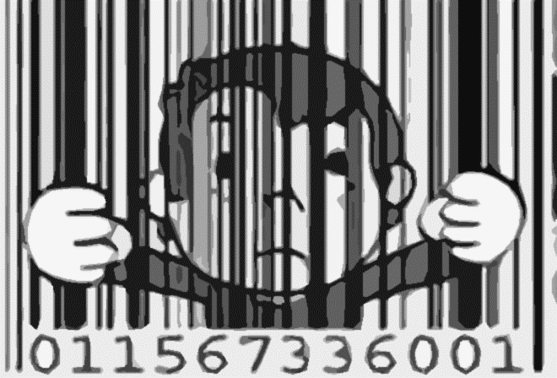
SUÇA İTİLMİŞ ÇOCUKLAR
Çocuklar, hangi kurallara neden uyulacağını yeterince algılayamazlar Ergenlik döneminden önce hatalı davranışlarına rastlanmayan çocukların ergenlik çağında işledikleri suçlar, bu özel dönemin zorluk ve gereksinimlerinin doğurduğu sorunlardan ayrı düşünülemez.
Çocuk Suçluluğuna Neden Olabilecek Etmenler
Anne-Baba kaybı veya ayrılığı
Yakın çevre
Ailenin sosyo-ekonomik şartları
Okulun toplumsallaştırma görevini yerine getirememesi

Slide 23

Suça İtilmiş Çocuk ve Gençlerin Yeniden Topluma Kazandırılması
1. Önleyicilik (Erken Tanı)
Yeniden
Eğitim
3. İzleme
Geçmişte suça neden olan etkenlerin yeniden genci suça itmemesi, bir anlamda gencin bu sorun yığını karşısında bırakılmamasına bağlıdır. Kurum sonrası bu izleme evresinde gencin duygusal, toplumsal, ekonomik ve eğitimsel sorunlarının çözümünde yardımcı olacak uzman bir rehbere büyük ihtiyaç vardır.
  Önleyicilik ya da erken tanı, suçluluğun iyileştirilmesinde en etkili yöntemlerden biridir
  Erken tanı ortaya konulduktan sonra uygun eğitimler verilmelidir
Suçlu çocukların iyileştirilmesinde ikinci yöntem, genci suçun işlenmesinden sonra kurum içinde eğitmektir. “Yeniden Eğitim” çok yönlü bir çalışmayı gerektirir.

Slide 24

Suça İtilen Bir Çocuğun;
Çocukla iletişime geçin ve güven ilişkisi kurun.
Genel değerlendirme için psikiyatriste yönlendirin.
Çocuğu suç işlemeye iten etkenleri (aile, arkadaşlar, çevre) araştırın.
Başka suçlar işleme eğilimi varsa bunun eyleme dönüşmesini önlemeye çalışın.
Çocuğu takibe alıp, okuldan uzaklaşmasını/ayrılmasını engellemeye çalışın,
Arkadaş ortamını gözlemleyin.
Okul ile bağ kurmasını sağlayın
Okul psikolojik danışmanı ile işbirliği kurarak yapın
Okul psikolojik danışmanıyla işbirliği yaparak aileye danışmanlık konusunda birlikte çalışın

Slide 25

Çocuklarda ve Gençlerde Madde Bağımlılığı
SEBEPLERİ
Çocuk ve gençlerde madde kullanımında en önemli nedenin ‘merak’ olduğu pek çok araştırma ile saptanmıştır. Ergenlik ve gençlik biyolojik, bilişsel ve sosyal alanlarda değişikliklerin olduğu bir dönemdir. Gençler bu dönemde alkol ve madde kullanımını da içeren yeni durumlarla karşılaşırlar Biyolojik ve sosyal değişikliklerin yarattığı stresi azaltmak, arkadaş baskısı ve bir gruba dahil olma isteği de madde kullanımına başlamada diğer önemli nedenlerdir.
MERAK ETTİM.
BİR KEREDEN BİRŞEY OLMAZ DİYE DÜŞÜNDÜM.

Slide 26
Eğitim Hizmetlerinde Yapılması Gerekenler
Öğretmenlere, öğrenci ve ailelerinden envanter ya da aile görüşmeleri çerçevesinde aldıkları bilgilere risk durumlarını araştıran tarzda yaklaşmalarını sağlayıcı bir donanım verilmelidir. Çocukları ihmal ve istismardan korumaya yönelik eğitimlerle desteklenmeliler.
Öğretmen-PDR uzmanı işbirliği daha da güçlendirilmeli ve etkinliği arttırılmalıdır.
Risk durumları ortaya çıktığında öğretmenlerin ne yapabilecekleri, aile ve öğrenciyi kimlere yönlendirebilecekleri önceden açık ve net

Slide 27
Okullarda Değerler Eğitiminin Önemi
Çocuklarımıza değerlerimizin okullarda öğretilmesi sağlıklı bir toplum oluşturmak açısından son derece önemlidir. Onlara Matematik ve Türkçe derslerini öğretmek ne kadar önemliyse değerleri öğretmek de o kadar gereklidir. Öğretimin sâdece bilişsel yâni zihinsel öğrenmelerle sınırlı kalmayıp, öğrencilerin duygu, tutum, değer, inanç gibi duyuşsal davranışlarının hepsinin geliştirilmesini yâni eğitimin bütünselliğini tamamlayan unsurlardan biri de değerler eğitimidir.
Değerlerimiz ile ilgili etkinlik , hikaye, pano dokümanlarına Sorgun Rehberlik ve Araştırma Merkezi sitesinden ulaşabilirsiniz.

Slide 28
Handersan ve Millstein’in Kendini Toparlama Gücü Çemberi
Yüksek Beklenti Oluşturma
Handersan ve Millstein’in Kendini Toparlama Gücü Çemberi
Anlamlı Katılım İçin Fırsatlar Sunma
Açık ve Sürekli Sınırlar
Bağlanmayı Artırma
İlgi ve Destek Sağlama
Yaşam Becerileri Öğretme
Aile ve Toplum
2007, 9 cilt, 3 sayı

Slide 29
RİSKİ AZALTMA
Öğrenciler arkadaşları, öğretmenleri ve diğer yetişkinler tarafından kabul görmek, önemli işler yaptıklarını bilmek ve değerli olduklarını hissetmek isterler.
(Ailelerin okula katılımını sağlamak
Öğrencilerin yetenekli ve ilgilerinin olduğu alanlarda öğrencilere rol vermek)
Öğrencilerden beklenen davranışları oluşturmaya yönelik okul politikasını ve uygulamalarının oluşturmayı içerir.
Öğrencilerin kendi davranışları etkileyecek olan kuralların oluşturulması sürecine ne kadar katılırsa, kuralları izlemeye sorumluluk almaya o kadar istekli olur.
İşbirliğini, çatışma çözme becerilerini, atılganlık becerilerini, iletişim becerilerini problem çözme ve karar verme becerilerini ve stes ile başa çıkma becerilerini içerir
BAĞLANMAYI ARTIRMA
AÇIK VE SÜREKLİ SINIRLAR OLUŞTURMA
YAŞAM BECERİLERİ ÖĞRETME

Slide 30
Kendini Toparlama Gücü
Kişinin destek alabileceği kişi(ler) olmadığı sürece zor koşulların üstesinden gelmesi zordur.
Aile üyeleri, öğretmenler, komşuları hatta evcil hayvanları da olabilir.
Öğrencilerin başarılı olacaklarına inandığımıza ikna etmek ve başarılı olmaları için gerekli kaynakları sağlamayı içermektedir.
İşbirliğine dayalı öğrenme fırsatları sunma, başarıları ödüllendirme, başarıyı vurgulayan öyküler anlatma, sorumluluk alabilecekleri ve karar verme sürecine katılabilecekleri etkinlikler sunma yolları ile sağlanabilir
Bu strateji öğrencilere, ailelerine okul personeline problem çözme, karar verme, planlama, amaç belirleme, yardım etme gibi fırsatlar sunmayı içerir.
İşbirlikçi öğrenme stratejilerin kullanılmasının, problem çözmek için sınıf toplantılarını düzenlenmesinin, öğrencilerin yaptıkları çalışmaların öğrenciler ile değerlendirilmesinin, sınıf kurallarının öğrenciler ile birlikte oluşturulmasının önemli olduğu vurgulanmaktadır.
İLGİ VE DESTEK SAĞLAMA
YÜKSEK BEKLENTİLER OLUŞTURMA
ANLAMLI KATILIM İÇİN FIRSATLAR SUNMA

Slide 31
DEZAVANTAJLI VE RİSK ALTINDAKİ ÇOCUKLAR
TEŞEKKÜR EDERİZ
Psikolojik Sağlamlık

